Slide 1
Peludets
El segon millor amic de la teva mascota.

Slide 2
Algunes dades sobre nosaltres
Som un grup d'estudiants de l'IES Badia compost per:
Adrián Sánchez : Perfeccionista, treballador i especialista en BackEnd.
Carlos Marchena: Senzill, curiós i amant de la tecnologia.
Erick Aciego: Somiador i sempre amb ganes de tirar del carro.
Aitor López: Entusiasta, i sempre amb sempre ganes de continuar formant-se.
Pol Prats: Tutor.

Slide 3
Aptituds i experiència
Disseny
i
animació
Experiència de l'usuari
PHP, MYSQL
HTML, CSS,JS

Slide 4
Mostres de Peludets

Slide 5

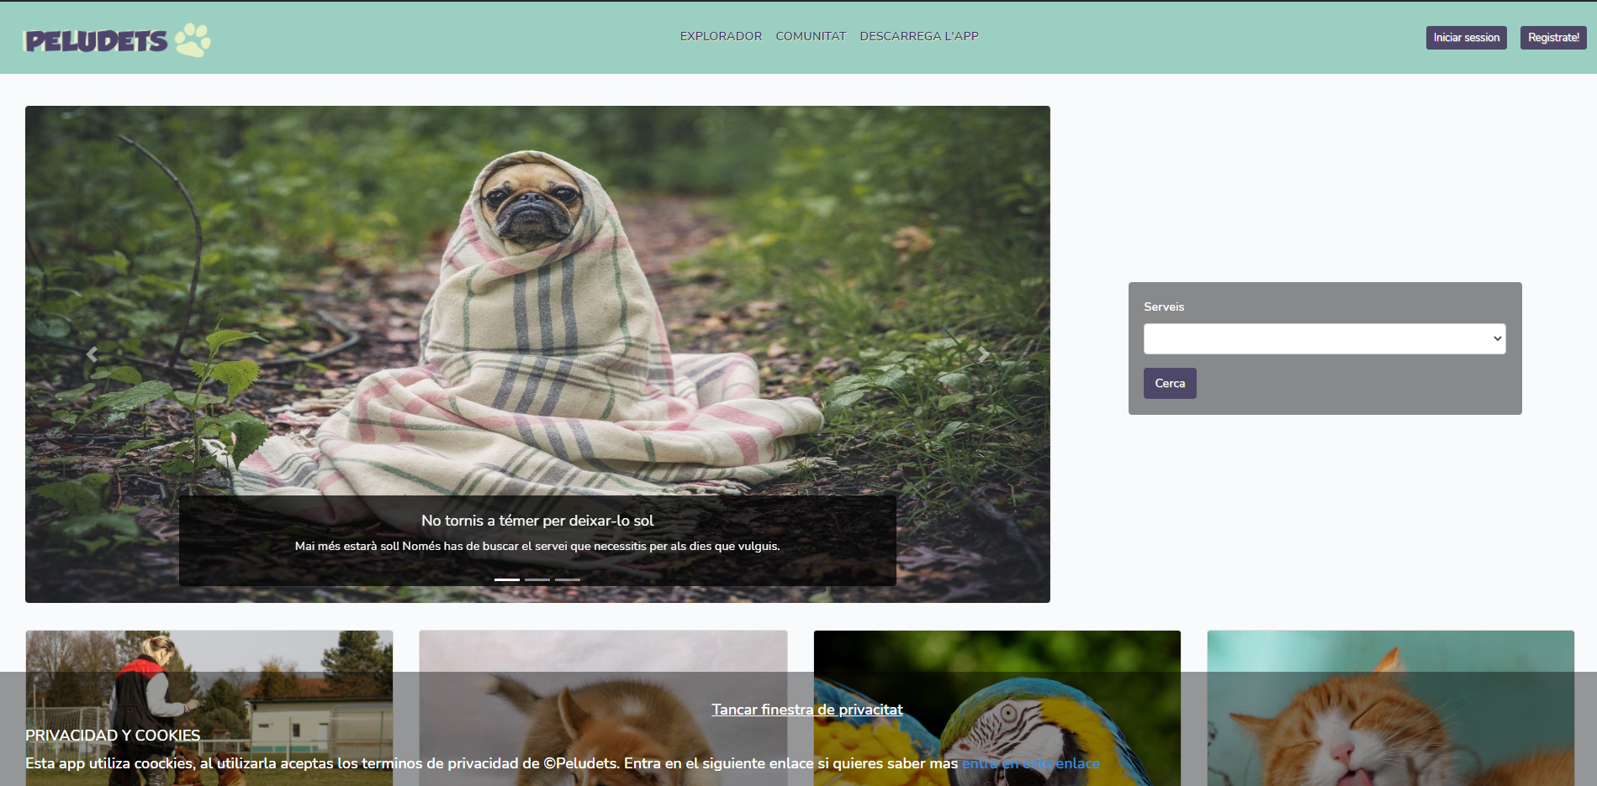

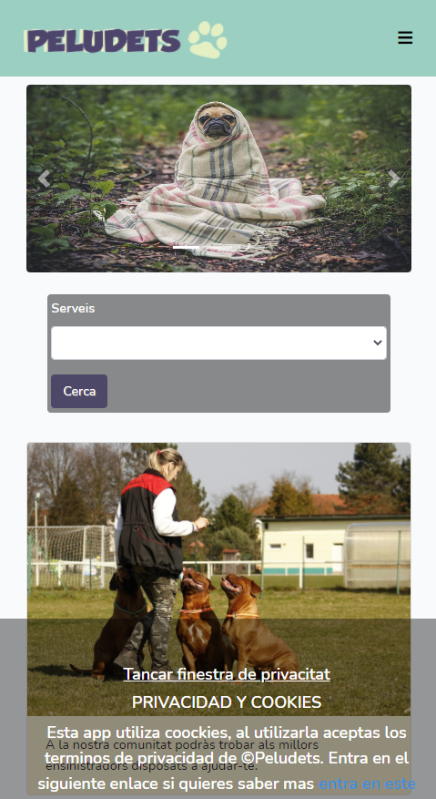
Peludets
Pots trobar Peludets en:
Versió web
Versió escriptori
Versió Android

Slide 6
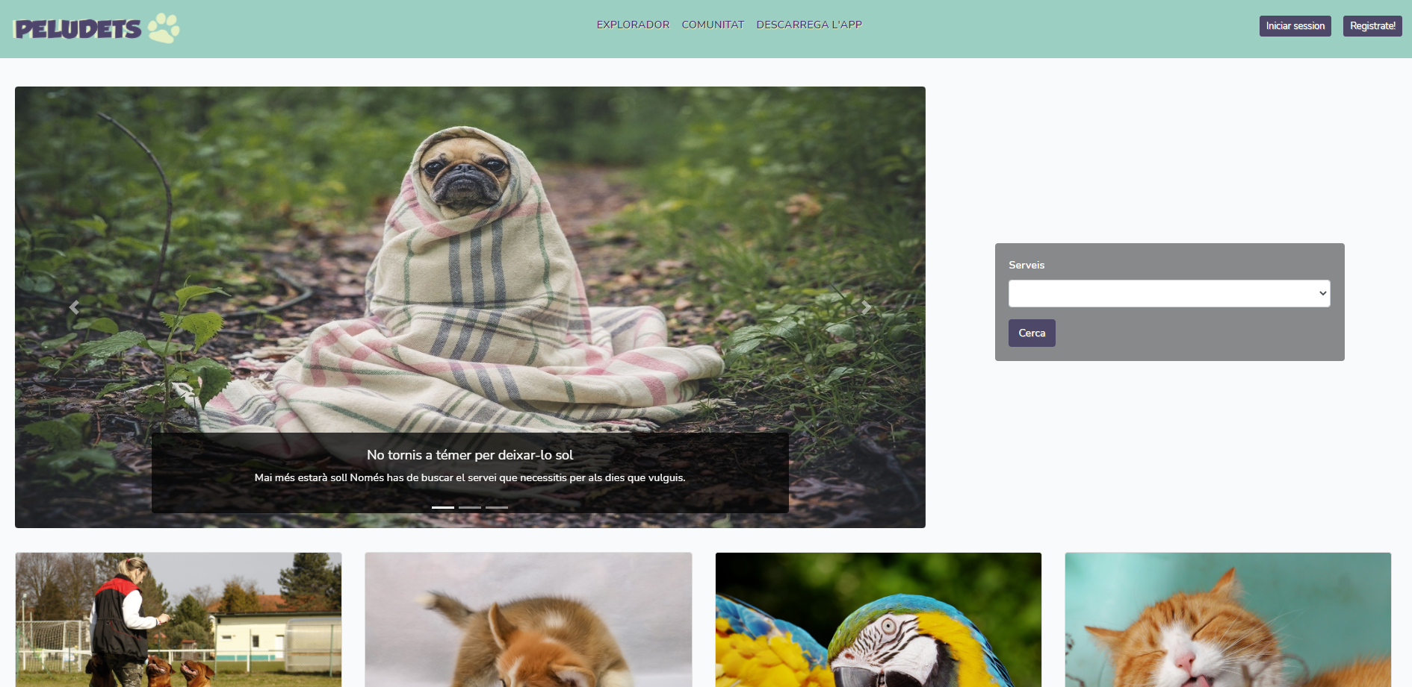
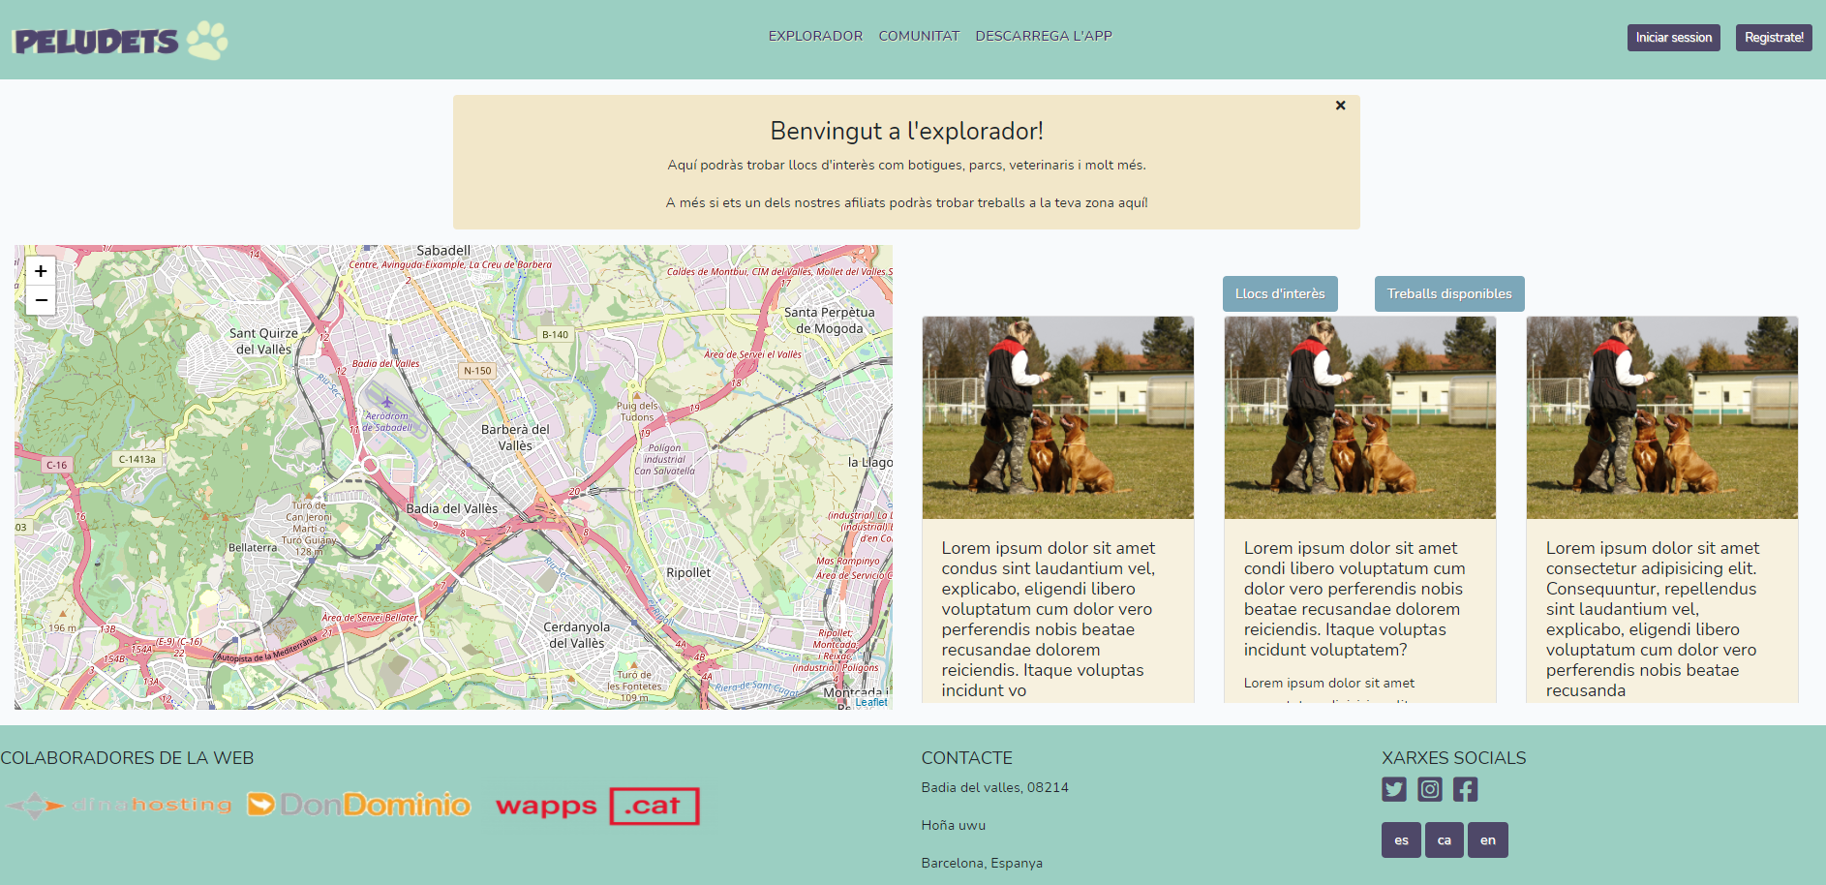
Home
Explorador
Pàgina d'inici on tots els peludets et donem la benvinguda.
Podràs trobar llocs d'interès, parcs.També els nostres afiliats a peludets hi trobaran treballs disponibles

Slide 7
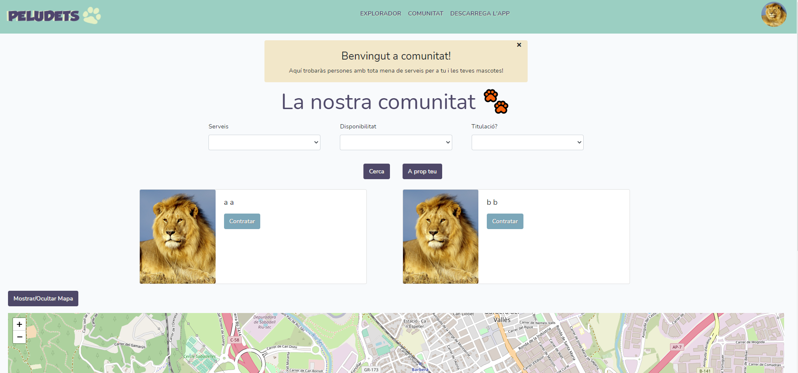
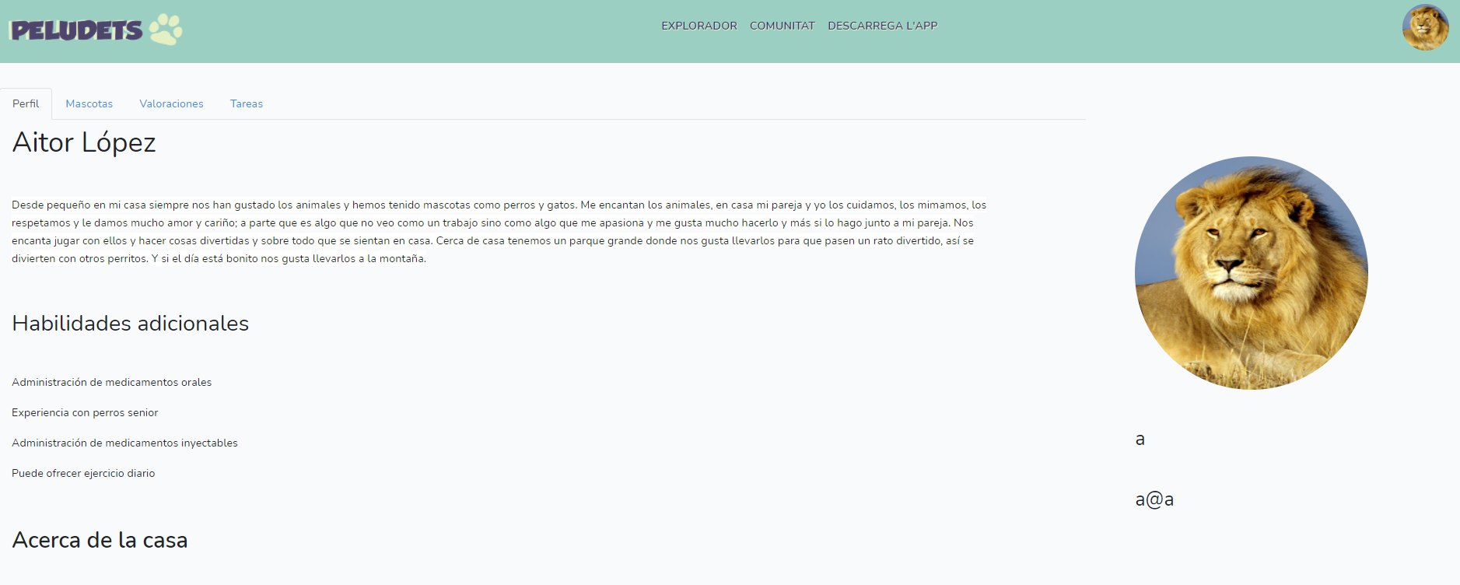
Comunitat
Perfil
Trobaràs, tot tipus de persones oferint els seus serveis, i habilitats.
En el perfil de Peludets, rebràs tota la informació pertinent relacionada amb els teus treballs, i podràs fer modificacions sobre la teva imatge.

Slide 8
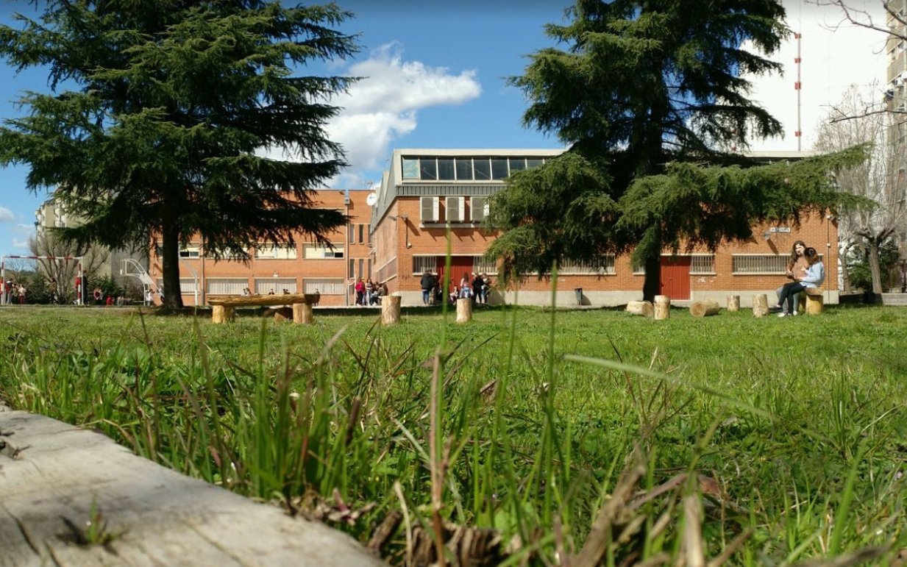
Contacte
Adrián Sánchez Lara
adriansanchezlara@gmail.com
Aitor López Jiménez
mailoji20@gmail.com
Carlos Marchena Torres
carlos_marchena_torres@hotmail.com
Erick Aciego Marin
aciegoe@gmail.com
Pol Prats Ferrer
pprats1@xtec.cat

